Slide 1
1kt
SIAP

Slide 2
SEER (Surveillance, Epidemiology and End Results)
Podaci sa Nacionalnog Instututa za rak
Podaci o pacijentima iz SAD. Podaci ne uključuju lične podatke o pacijentima, nego samo podatke o toku bolesti
Podaci od 1975-2017 su prikupljeni iz 9 registara (1134)
Podaci od 1992-2017 su prikupljeni iz 13 registara (1068)
Podaci od 2000-2017 su prikupljeni iz 18 registara (1663)

Slide 3
Prva faza projekta
Istaživanje materije i odabir atributa
SEER Stat sadrži preko 180 promjenljivih od kojih je potrebno da se izdvoje samo oni koji doprinose ovom istraživanju
Selektovani su samo pacijenti kod kojih je dijagnostikovan Ewingov tumor. Druga selekcija je vršena po godinama, te su selektovani samo pacijenti između 0-19 godina

Slide 4
Odabir početnih atributa
Prvo su izabrani opšti podaci o pacijentu (id pacijenta, pol, godine u trenutku dijagnoze, godina dijagnoze)
Odabiru narednih atributa je prethodilo istraživanje, kako o novoj materiji i novim pojmovima, tako i o značenju zapisa
Još neki problemi koji su rješavani u ovoj fazi su deselekcija atributa koji imaju veliki broj nedostajaćih vrijednosti

Slide 5
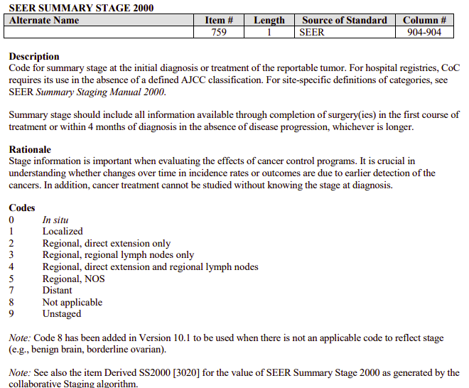
Primjer prilikom istraživanja i selekcije atributa
http://www.naaccr.org/wp-content/uploads/2016/12/Standards_Volume_II_Version_12_Revised.pdf
https://www.naaccr.org/wp-content/uploads/2016/12/Volume-II-Version-11.1.pdf
http://datadictionary.naaccr.org/default.aspx?c=10&Version=21
…

Slide 6
Konačan skup podataka
Kada su prikupljeni podaci iz svih registara, uočeno je da postoje pacijenti koji se ponavljaju u 2 ili tri registra.
Takvi pacijenti (redovi) su detektovani kao potpuni atributi i uklonjeni su iz dataseta
Početni broj : 3865
Krajnji broj: 2326

Slide 7
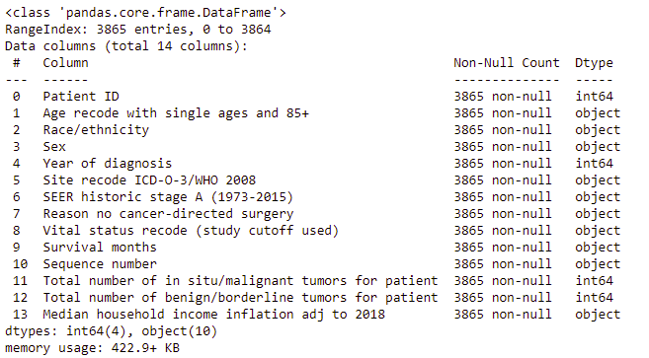
Početni dataset
Na samom početku izmjenjeni su nazivi kolona, konvertovani tipovi itd.

Slide 8
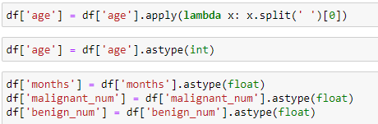

Podešavanje atributa
Izmjenjeni nazivi kolona
Izmjenjeni tipovi podataka (object -> int, float)

Slide 9
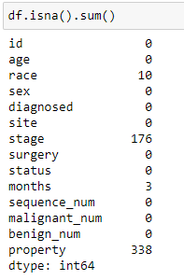
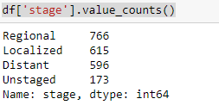
Nedostajuce vrijednosti
Uočeno je da nedostaje 136 vrijednosti za atrubut stage
Ali da i osim toga postoji 173 vrijednosti koje imaju vrijednost Unstaged

Slide 10
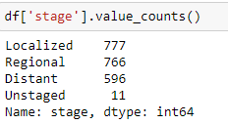
Nedostajuće vrijednosti
Domenskim poznavanjem problema, dolazi se do zaključka da, ako pacijenti imaju jedan primarni tumor, stadijum njihove dijagnoze je lokalni, odnosno
stage = „Localized”.
Na sličan način su prepoznati i ostali stadijumi bolesti u trenutku detekcije. Kao informacija pri dektciji koristio se i broj malignih tumora. (malignat_num)

Slide 11
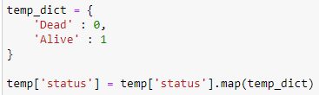
Status
Vrijednosti kolone status su: „Dead” ili „Alive”, radi lakse ekplorativne analize, te vrijednosti su zamjenjene sa 0 i 1.

Slide 12
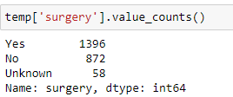
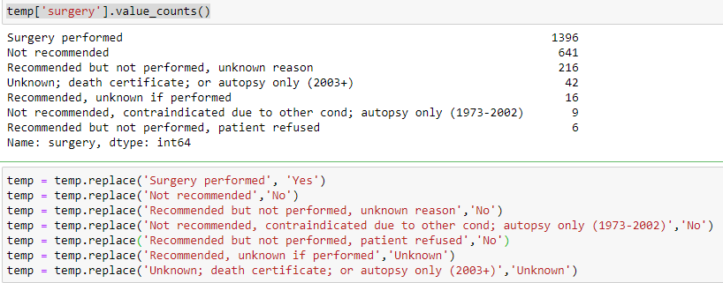
Surgery
Atribut surgery je modifokovan na idući način
Ovim je atribut dobio samo vrijednosti : yes, no, uknown

Slide 13
Eksplorativna analiza

Slide 14
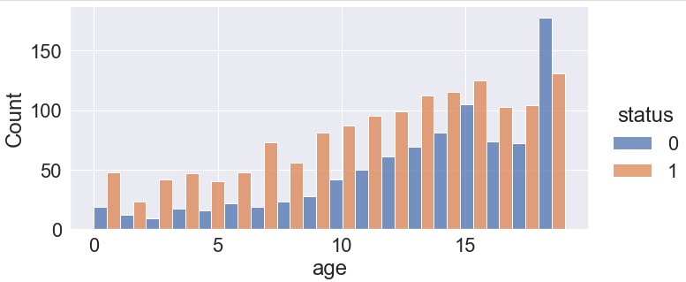
Analiza podataka
Analizom podataka, zaključeno je da je najviše smrtnih slučajeva zabilježeno kod pacijenata starosne dobi 19 godina

Slide 15
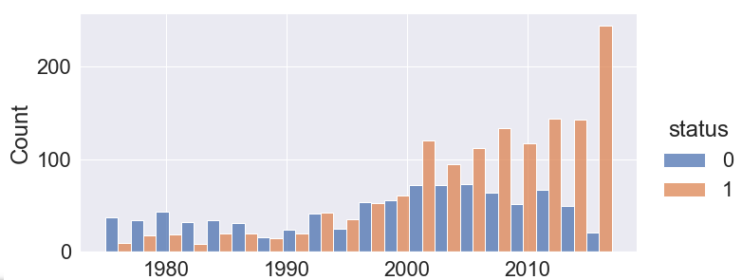
Daleko više slučajeva preživljavanja pacijenata je zablilježeno u slučajevima kada je bolest dijagnostifikovana kasnijih godina
Pretpostavka je da je napretkom medicine i učestalost preživljavanja povećana
Ali postoji još jedno objašnjenje za ovakav grafik, a to je da nema podataka nakon 2017 (pacijent je u tom periodu možda još bio živ, te podatke ne možemo uzeti sa sigurnošću)

Slide 16
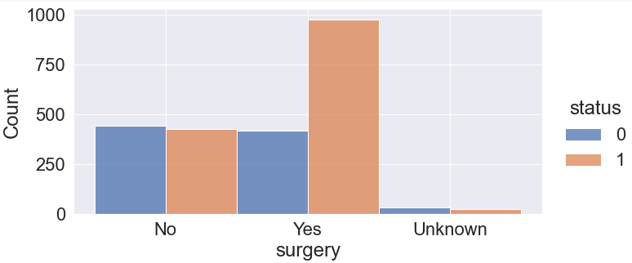
Zaključak: Pacijent ima veću šansu za preživljavanjem, ako je izvršena operacija

Slide 17
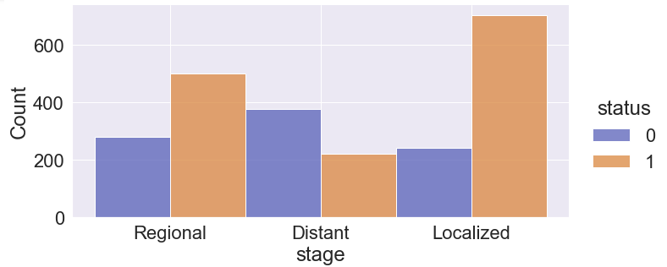
Najviše pacijenata preživi, ako je detektovan tumor u lokalnoj fazi
Zatim u fazi kada se proširio samo na regiju
A najmanje preživjelih ima ako je bolest proširena i na ostale organe
Ovakva analiza je i logički realna.

Slide 18
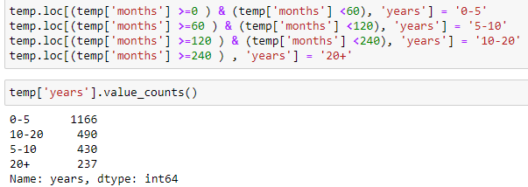
Dodavanje novog atributa
Atribut “years” je izveden iz atributa “months”

Slide 19
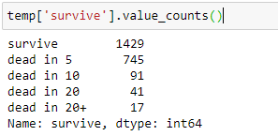
Atribut ‘survive’, na osnovu ‘years’ atributa I atributa ‘status’ biljezi broj pacijenata koji nisu prezivljeli period od 5,10,20 ili 20+ godina, te i one koji jesu prezivjeli

Slide 20
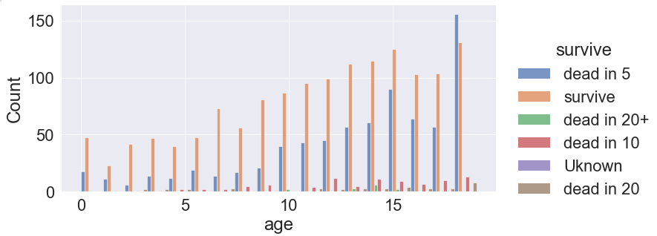
Analiza podataka sa novim atributima
U petogodisnjeem periodu najvise preminulih pacijenata su oni kod kojih je bolest dijagnostikovana u 19 godini

Slide 21
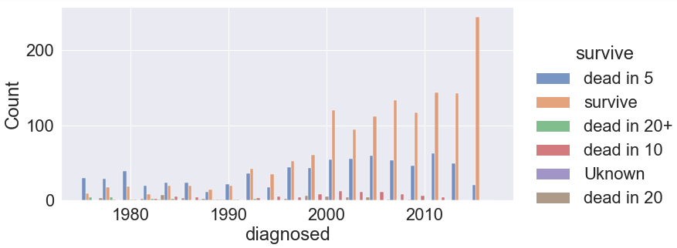
Grafik koji pokazuje smrtnost u prvih pet godina od detekcije bolesti ne pokazuje značajne anomalije
Ali analizom preživljavanja, primjećen je porast broja preživjelih tokom kasnijih godina

Slide 22
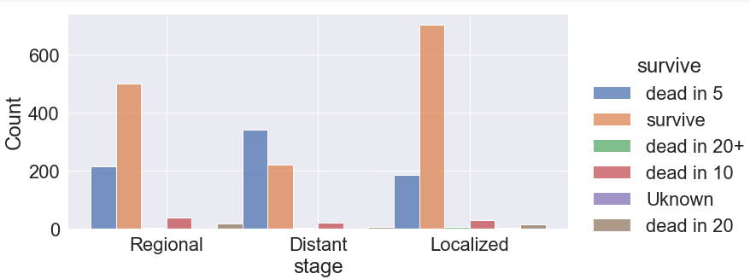
Pacijenti kod kojih je tumor na lokalnom nivou imaju najveću šansu za preživljavanje
U prvih pet godina najviše pacijenata premine, ako im je tumor u odmakloj fazi, što i ispunjava logično zaključivanje

Slide 23
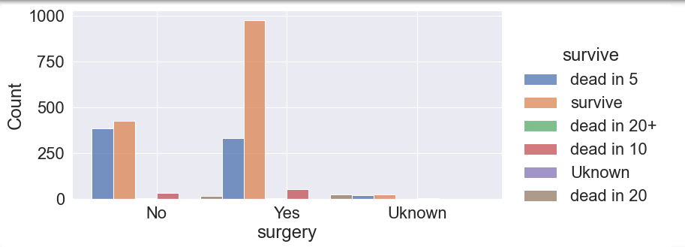
Grafik pokazuje da je približan broj pacijenata preminuo u prvih 5 godina od detekcije bolesti, nezavisno od izvršene operacije.
Međutim, treba uzeti u obzir činjenicu da je daleko veći broj preživjelih

Slide 24
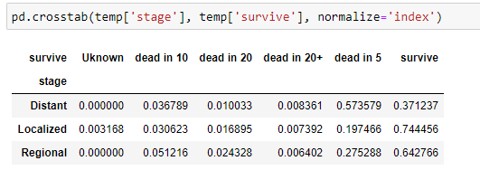
Uporedjivanje vrijednosti atributa „stage” i „survive”
Više od polovine pacijenata kod kojih je diagnostifikovan tumor u odmakloj fazi (Distant), ne prezivi u prviih 5 godina života
Oko 20 posto pacijenata premine ako je tumor u prvoj – lokalnoj fazi

Slide 25
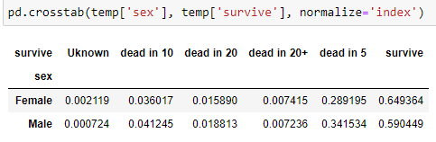
Uporedjivanjem pola i prezivljavanja dolazi se do zaključka da je nesto veći postotak smrtnosti u prvih pet godina od dijagnoze kod pacijenata muskog pola

Slide 26




Kod pacijenata koji imaju 18 i 19 godina, primjecena je veca stopa smrtnosti u prvih 5 godina
18g – gotovo polovina
19g – vise od polovine
To nije slučaj kod mladjih pacijenata
Jedno od mogućih objasnjenja bilo je pacijentima u tim godina detektovan tumor u distant stadijumu, medjutim to NIJE bio slucaj

Slide 27
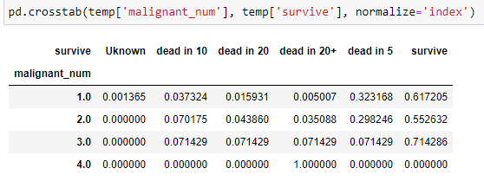
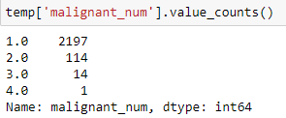
Poredjenjem broja malignih tumora i prezivljavanja, dolazi se do zaključka da povećanjem broja malignih tumora, šansa za preživljavanjem ne postaje manja.
Što je obrnuto od očekivanog
Razlog ovakvih rezultata može biti postanje malog broja pacijenata koji imaju više od jednog malignog tumora.

Slide 28
Primijenjeno masinsko ucenje
U početku je ideja bila da ciljna labela bude da li ce pacijent prezivjeti ili ne
Analizom problema vise informacija daje podatak da li ce pacijent prezivjeti, nece prezivjeti prvih 5 godina, nece prezivjeti prvih 10 godina ili nece 20 godina
Idealno rješenje bi bilo racunanje procenta smrtnosti/prezivljavanja u privh 5 godina, zatim u 10 itd.

Slide 29
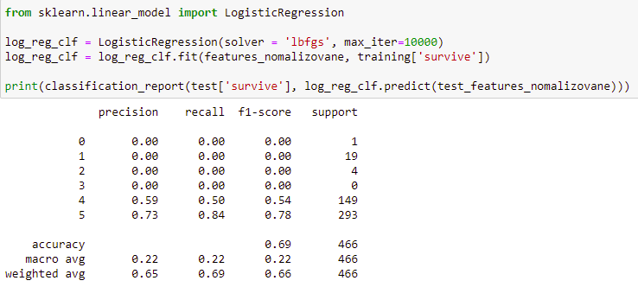
Logisticka regresija

Slide 30
Primjenjeni su neki od algoritama, rezultati nisu zadovoljavajuci.
ZAKLJUCAK : potrebno je uvrstiti jos atributa u datasetu, urediti ih, analizirati I isprobati na vise agoritama, a zatim uporediti dobijene rezultate

